Slide 1
Алгоритм индуцирования знаний из БД
Алгоритм генерирует продукционные правила.
В алгоритме используется представле-ние знаний в виде деревьев решений.
Рассмотрим пример.
Пусть необходимо построить базу
знаний для получения ответа: «Как поступить, чтобы при-быль росла?».

Slide 2
Исходная база данных, из которой извлекаются знания
ПРИБЫЛЬ | ВОЗРАСТ | КОНКУ-РЕНЦИЯ | ТИП
падает | старый | нет | ПО
падает | средний | есть | ПО
растёт | средний | нет | ЭВМ
падает | старый | нет | ЭВМ
растёт | новый | нет | ЭВМ
растёт | новый | нет | ПО
Окончание на следующем слайде…

Slide 3
(окончание)
ПРИБЫЛЬ | ВОЗРАСТ | КОНКУ-РЕНЦИЯ | ТИП
растёт | средний | нет | ПО
растёт | новый | есть | ПО
падает | средний | есть | ЭВМ
падает | старый | есть | ПО

Slide 4
Искомый атрибут «Прибыль» будем называть атрибутом класса.
Для построения дерева решений нужно взять один из атрибутов таб-лицы в качестве основного (корневого) атрибута. Пусть это будет «Возраст».
Преобразуем исходную таблицу к следующему виду (сортируем по графе Возраст):

Slide 5
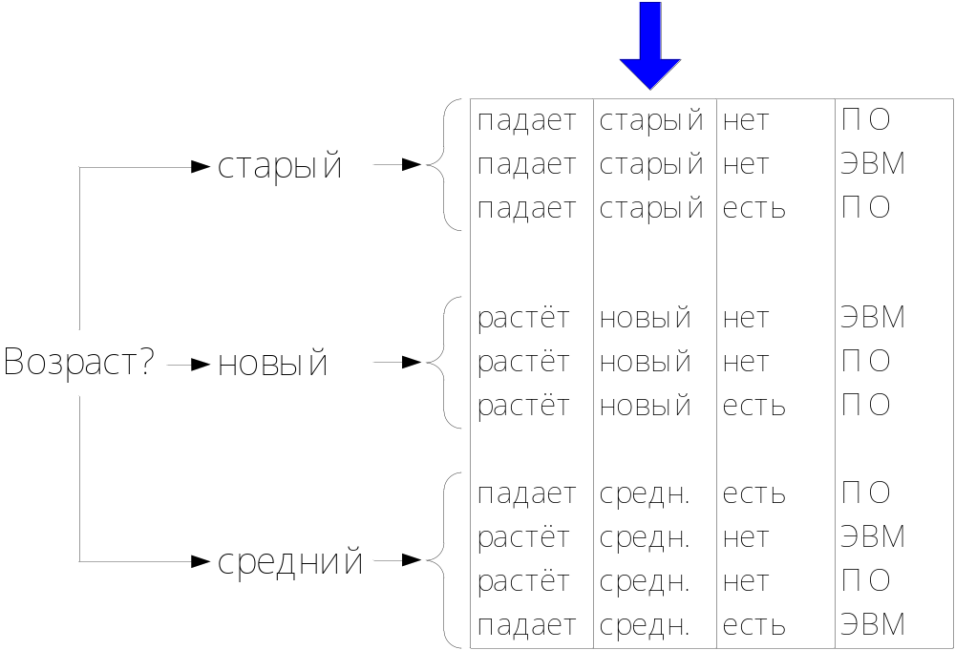

Slide 6
Из таблицы видно, что при значении атрибута «Возраст», равном «новый», прибыль всегда растёт, а при значении «старый» – падает.
В случае же значения «средний» такого определённого вывода сделать нельзя.
Поэтому продолжим разбивку нижней подтаблицы по атрибуту Конкуренция».

Slide 7
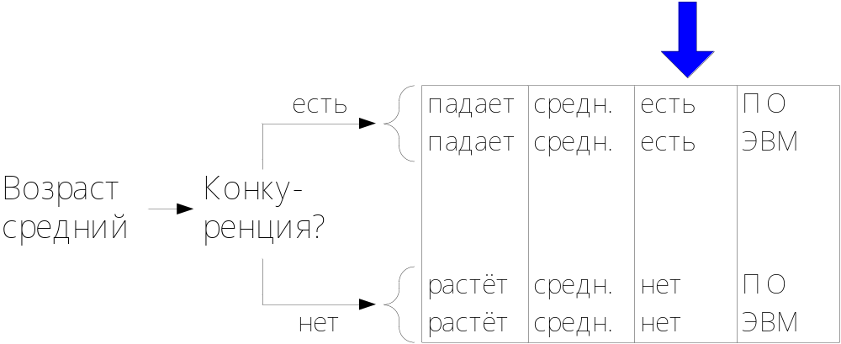
Получим другую таблицу:

Slide 8
Поскольку теперь для атрибута класса наше дерево решений выво-дит однозначный ответ, то дерево решений построено.
Порождаем правила:
1. ЕСЛИ Возраст = новый
ТО Прибыль = растёт.
2. ЕСЛИ Возраст = старый
ТО Прибыль = падает.

Slide 9
3. ЕСЛИ Возраст = средний
И Конкуренция = нет
ТО Прибыль = растёт.
4. ЕСЛИ Возраст = средний
И Конкуренция = есть
ТО Прибыль = падает.

Slide 10
Алгоритм C4.5
Улучшает базовый алгоритм индуцирования знаний.
Основнoе отличие: следующий условный атрибут, по которому проводится разбиение, определяется по критерию минимизации энтропии.
Теперь алгоритм не зависит от порядка следования атрибутов таблицы данных.

Slide 11
Общее описание
алгоритма C4.5
Алгоритм работает для таких таблиц данных, в которых атрибут класса (целевой атрибут) может иметь конечное множество значений.
Обозначения
T — множество примеров (таблица или подтаблица данных);
m — количество условных атрибутов
(столбцов таблицы)

Slide 12
|T | — мощность множества примеров (количество строк в таблице или подтаблице данных);
C₁ , C₂ , …, C_{k} — значения, принима- емые атрибутом класса;
X — текущий условный атрибут, по
которому мы хотим провести
разбиение

Slide 13
A₁ , A₂ , …, A_{n} — значения, принимаемые текущим условным атрибутом;

Slide 14
Выбор условного атрибута для разбиения
Пусть рассматриваем условный атрибут X, принимающий n значений A₁, A₂ ... A_{n}. Тогда разбиение множества (таблицы) T по атрибуту X даст нам подмножества (подтаблицы) T₁, T₂ ... T_{n}.
Пусть freq(C_{j},T ) — количество примеров из множества T, в которых атрибут класса равен C_{j}

Slide 15
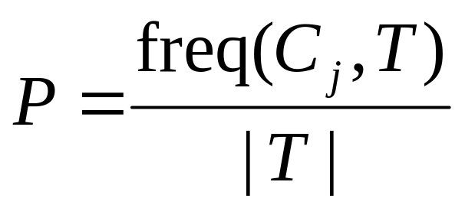
Тогда вероятность того, что случайно выбранная строка из таблицы T будет принадлежать классу C_{j}, равна
Например, вероятность того, что прибыль будет расти, составляет P = 5 / 10 = 0,5

Slide 16
Согласно теории информации, количество содержащейся в сообщении информации зависит от её вероятности log₂(1/P) = - log₂(P).
В качестве единицы энтропии принят бит, что соответствует логарифмам при основании 2.

Slide 17
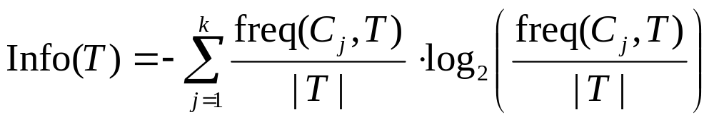
Энтропия таблицы T, то есть среднее количество информации, необходимое для определения класса, к которому относится строка из таблицы T:

Slide 18
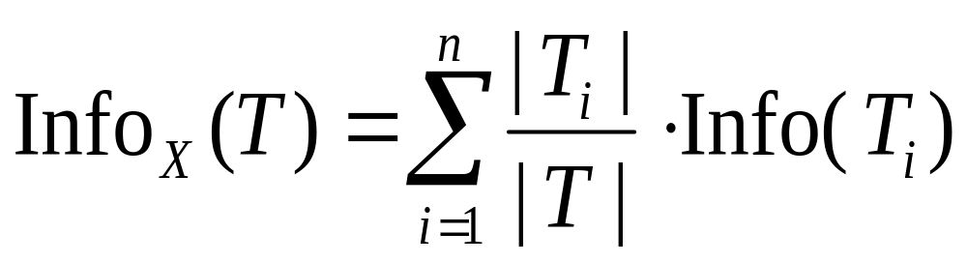
Энтропия таблицы T после её разбиения по атрибуту X на n подтаблиц:

Slide 19

Критерий для выбора атрибута X – следующего атрибута для разбиения:

Slide 20
Шаги алгоритма C4.5
Шаг 1. Для всех условных атрибутов X₁, … X_{m} таблицы T вычисляем критерий разбиения Gain(X_{i}). Выбираем такой атрибут X, для которого Gain(X_{i}) максимально.
Шаг 2. Разбиваем таблицу по выбранному атрибуту на N подтаблиц. Проверяем каждую подтаблицу следующим образом.
2.1. Если подтаблица монотонна (все строки относятся к одному классу), то порождаем правило.
2.2. В противном случае рекурсивно применяем алгоритм C4.5 к полученной подтаблице

Slide 21
Пример работы алгоритма C4.5
В качестве примера возьмём уже известную нам задачу о построении базы знаний для получения ответа: «Как поступить, чтобы прибыль росла?».
Рассмотрим поведение алгоритма C4.5.
1. Рассчитаем Gain(X) для всех условных атрибутов исходной таблицы.
Info(T) = -(0,5·log₂(0.5) +
+ 0,5·log₂(0.5)) = -(-0,5-0,5) = 1

Slide 22
Расчёт критерия разбиения для атрибута «ВОЗРАСТ»
Info(T₁) = -(3/3 · log₂(3/3)) = 0.
Info(T₂) = -(3/3 · log₂(3/3)) = 0.
Info(T₃) = -(2/4 · log₂(2/4) + 2/4 · log₂(2/4))= = 1.
Info_{ВОЗРАСТ}(T) = 3/10 · 0 + 3/10 · 0 + 4/10 · 1= = 0,4;
Gain(ВОЗРАСТ) = 1 – 0,4 = 0,6.

Slide 23
Расчёт критерия разбиения для атрибута «КОНКУРЕЦИЯ»
Info(T₁) = -(1/4 · log₂(1/4) + 3/4 · log₂(3/4))= = 1.
Info(T₂) = -(2/6 · log₂(2/6) + 4/6 · log₂(4/6))= = 1.59.
Info_{КОНКУРЕНЦИЯ}(T) = 4/10 · 1 + 6/10 · 1,59 =
= 1.354
Gain(КОНКУРЕНЦИЯ) = 1 – 1,354 =
= -0,354.

Slide 24
Расчёт критерия разбиения для атрибута «ТИП»
Info(T₁) = -(2/4 · log₂(2/4) + 2/4 · log₂(2/4))= = 1.
Info(T₂) = -(3/6 · log₂(3/6) + 3/6 · log₂(3/6))= = 1.
Info_{ТИП}(T) = 4/10 · 1 + 6/10 · 1 = 1
Gain(ТИП) = 1 – 1 = 0.

